Slide 1

Thứ ba ngày 7 tháng 9 năm 2021
Chính tả
Chiếc áo len

Slide 2



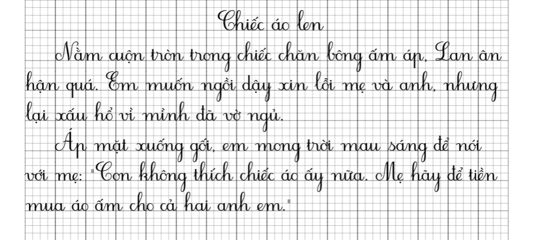



Đọc đoạn văn và trả lời câu hỏi
Lời nói của Lan được đặt trong dấu gì?
“”

Slide 3

Đọc thầm đoạn văn và thực hiện các yêu cầu
1. Gạch chân dưới tiếng/từ khó đọc, dễ viết sai.
2. Em cần lưu ý điều gì khi trình bày bài viết.

Slide 4
Cùng luyện từ khó
cuộn tròn
xấu hổ
xuống
ấm áp
xuống
xấu hổ
cuộn tròn
ấm áp

Slide 5
Lưu ý khi trình bày bài
- Lùi vào một ô khi bắt đầu viết đoạn văn.
- Viết dấu chấm cuối câu.
- Thử thách: Viết hoa chữ cái đầu câu và tên riêng mà em biết.

Slide 6

Lưu ý về tư thế ngồi viết
1 tay cầm viết
1 tay giữ trang vở
Viết bằng tay phải
Thẳng lưng
Chân đặt đúng vị trí
Giữ bằng tay trái
Khoảng cách từ mắt đến vở 25 – 30cm

Slide 7
Đọc đoạn văn và trả lời câu hỏi
Lời nói của Lan được đặt trong dấu gì?
“”

Slide 8





Chọn chữ tr hoặc chữ ch thích hợp với mỗi
cuộn òn
chậm ễ
cuộn tròn
ân thật
chậm trễ
chân thật

Slide 9
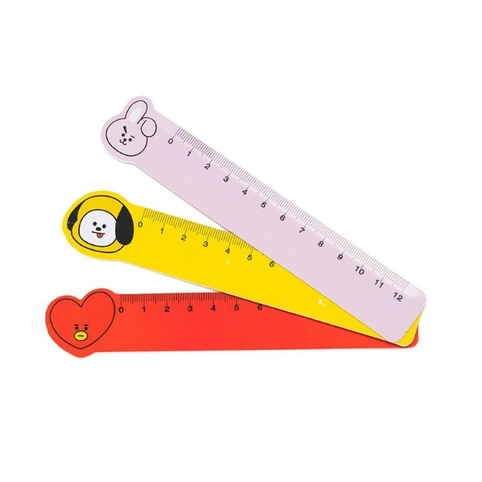
Vừa dài mà lại vừa vuông
Giúp nhau ke chỉ vạch đường thăng bằng
kẻ
thẳng

Slide 10

Tên nghe nặng trịch
Lòng dạ thăng bằng
Vành tai thợ mộc nằm ngang
Anh đi học ve , săn sàng đi theo
thẳng
vẽ
sẵn sàng

